Slide 1
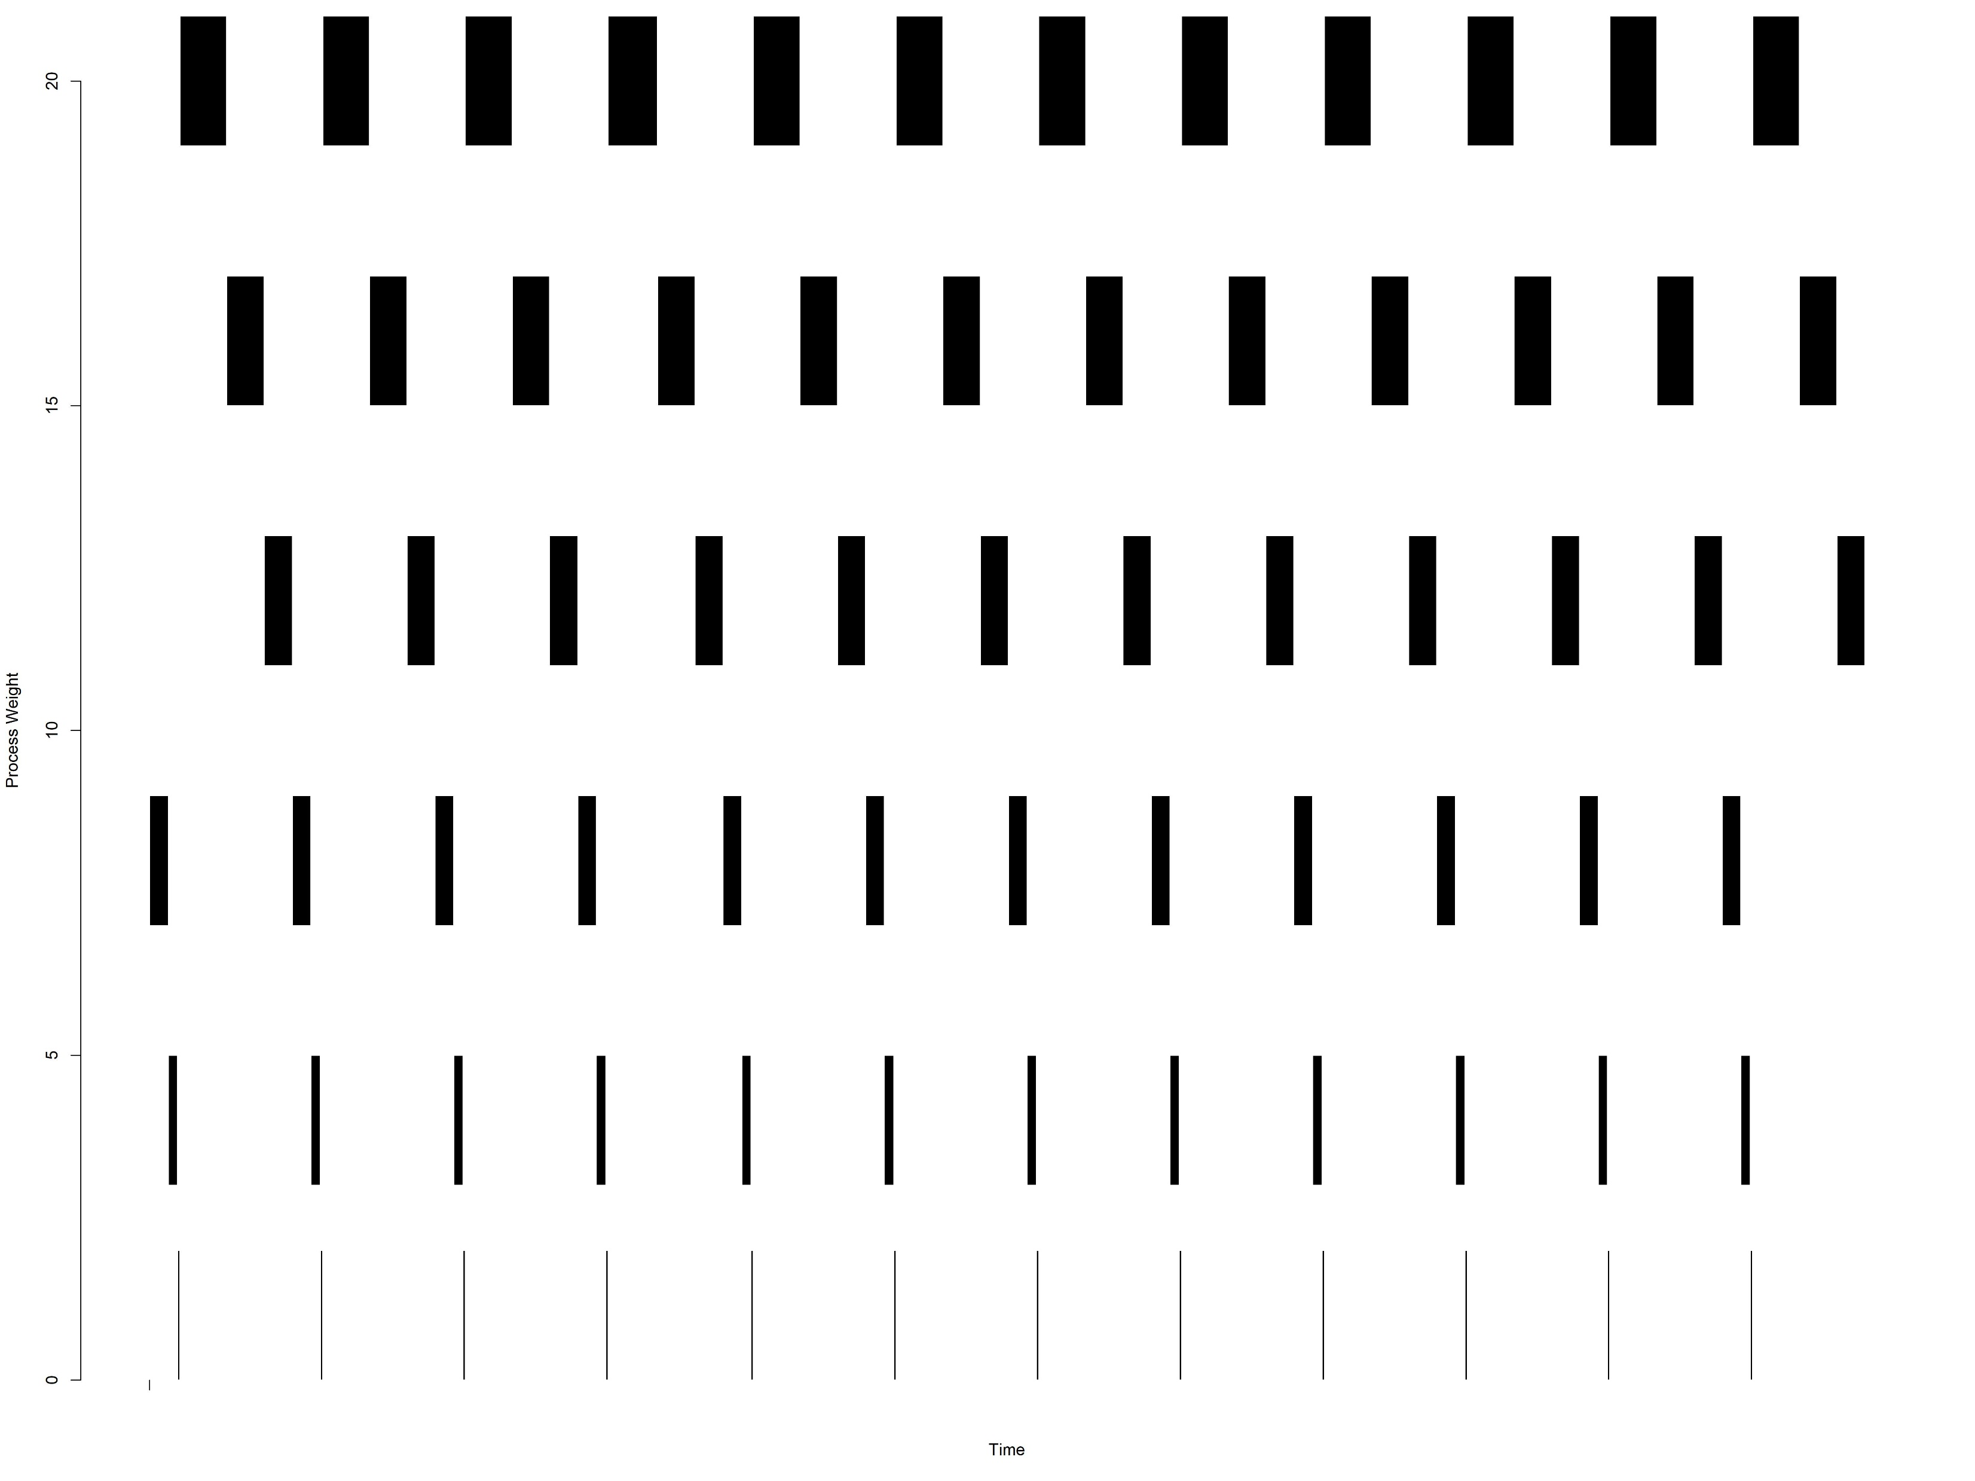
0
17291976
29611728

